Slide 1
卡尔乌斯
极简的背景

Slide 2
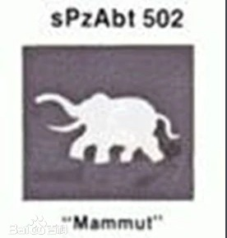
502重装甲营

Slide 3
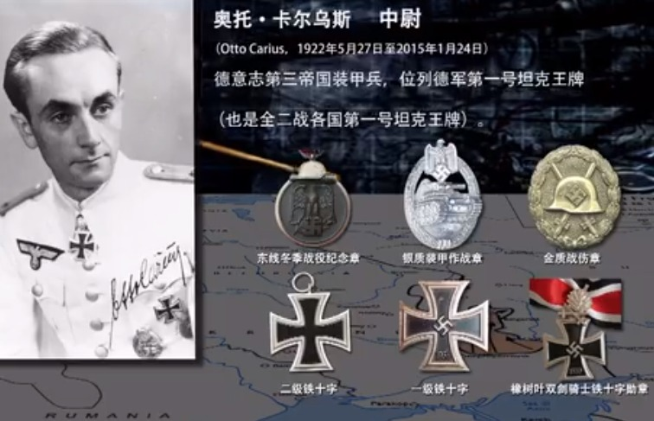

Slide 4
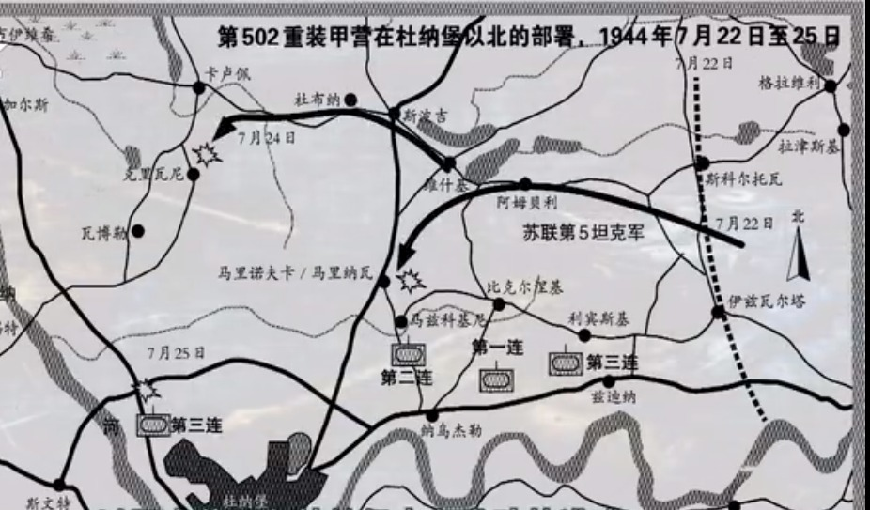

Slide 5
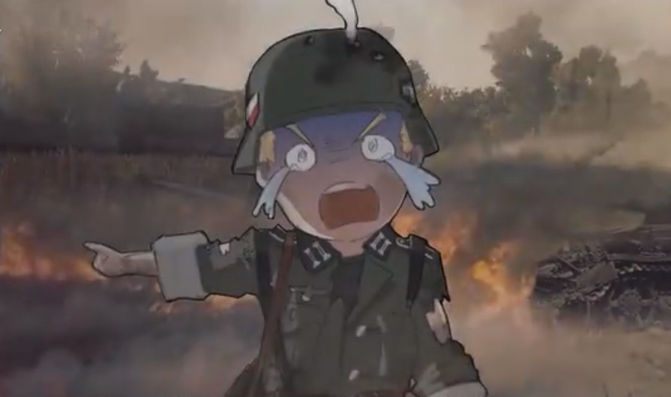
撤退的步兵270师

Slide 6
马利诺沃村

Slide 7
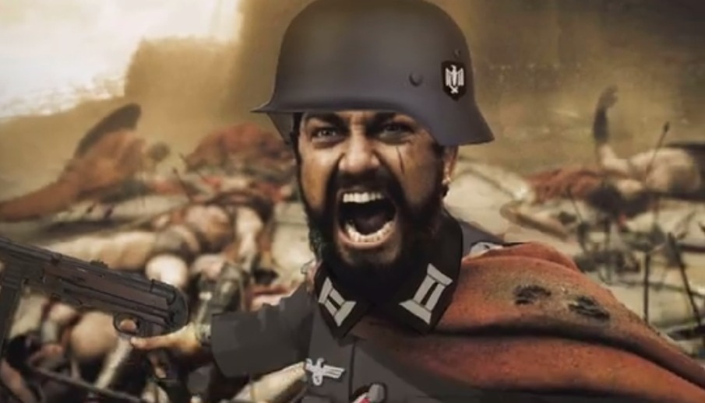

Slide 8
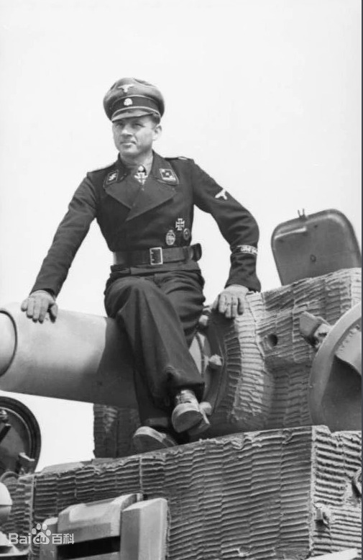
米歇尔魏特曼

Slide 9
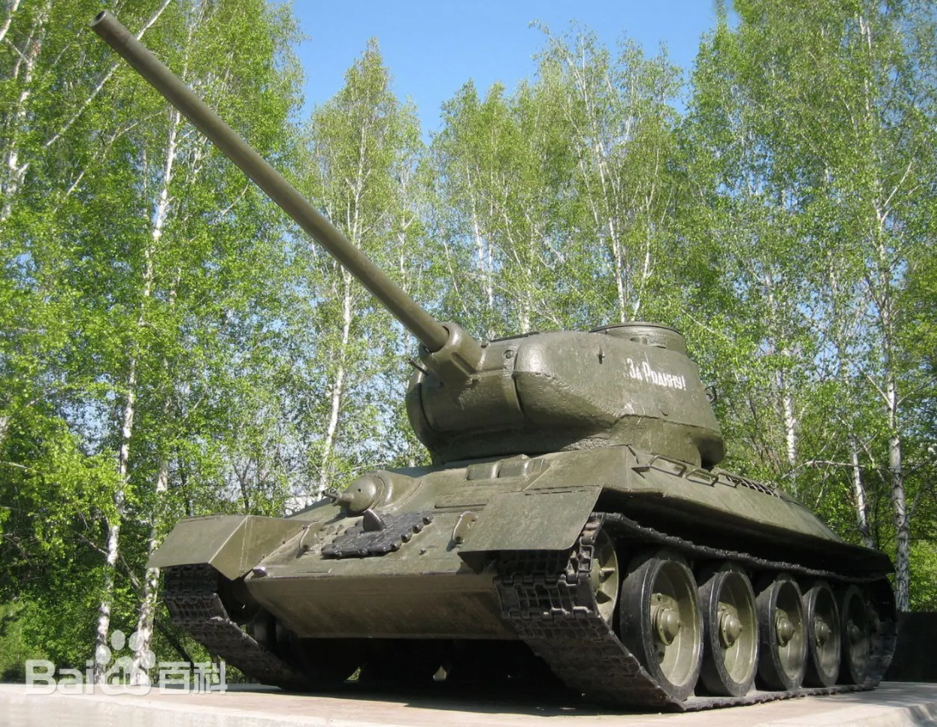
近距离可轻松穿透虎式
但装甲防护约等于裸奔

Slide 10
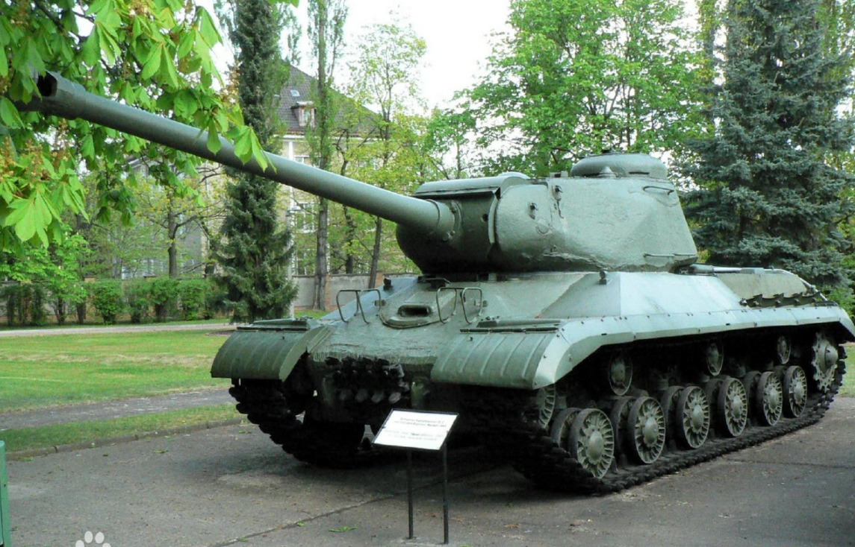
可在1500m的距离上抗住一发虎式炮弹

Slide 11
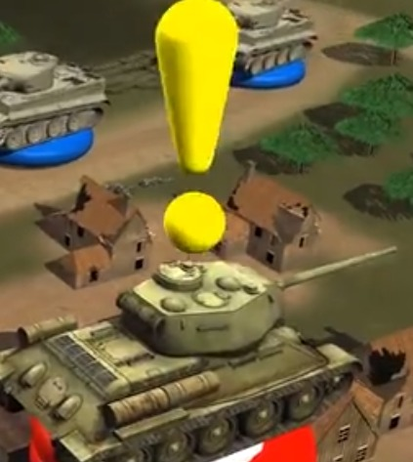
在第一波接敌之后，村里的伊万们察觉到不对劲

Slide 12
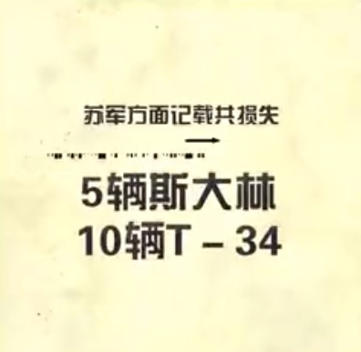

Slide 13
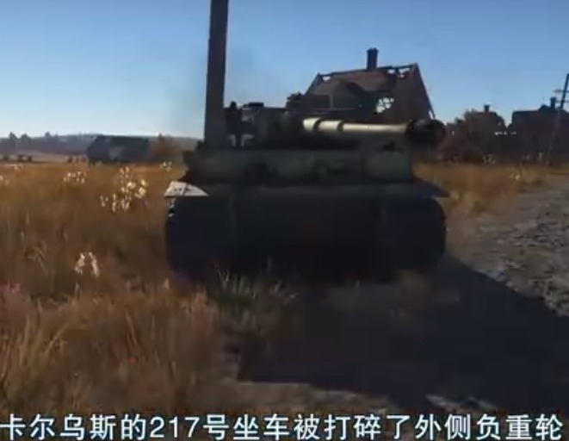
德军损失
《德军损失惨重》

Slide 14
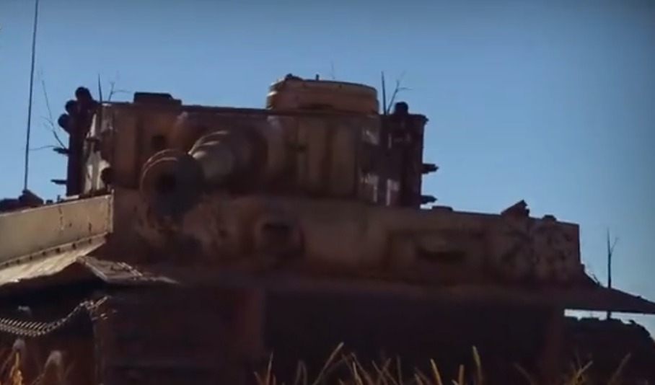
这些苏军太逊了

Slide 15
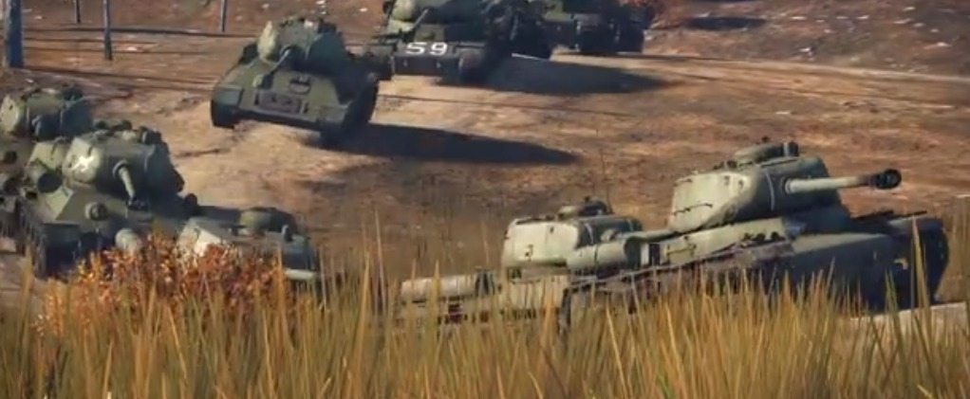
又来了一批快乐的苏军

Slide 16
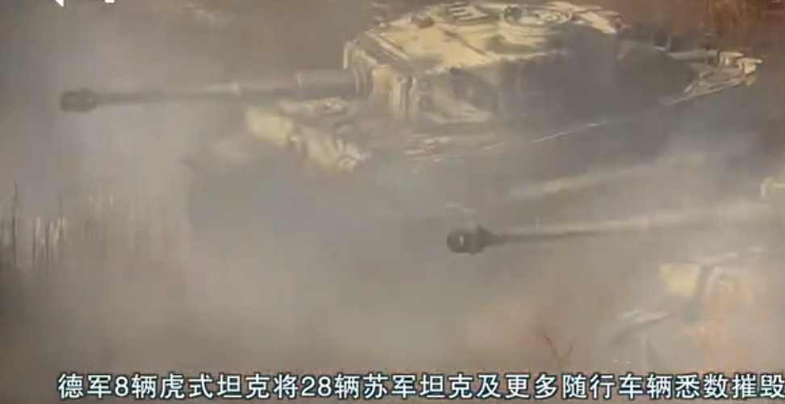
之后教科书般的坦克伏击战，掐头去尾吃中间

Slide 17
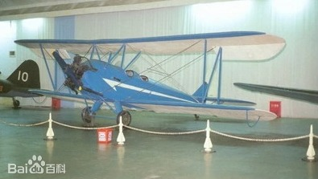
这货的炮手干下来过飞机
（害怕）

Slide 18
卡尔乌斯经常冒着枪林弹雨靠着桶车前去侦察

Slide 19
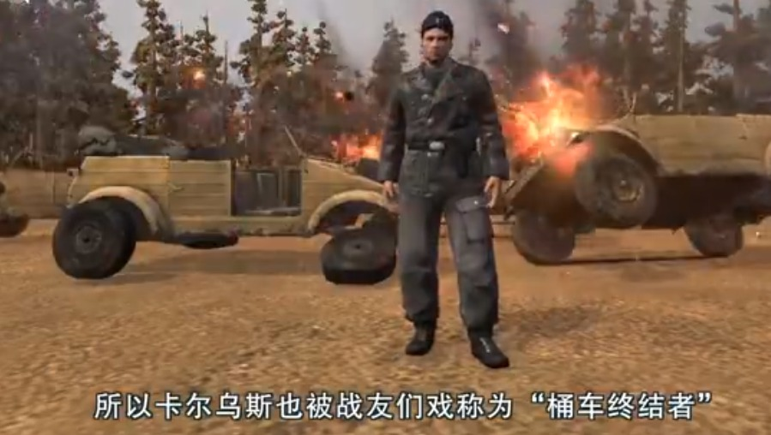

Slide 20
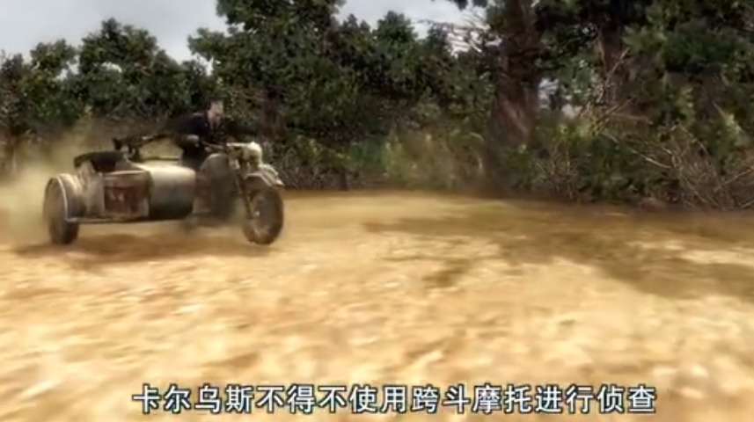
1944年7月24日 502重装甲营所有桶车报废

Slide 21
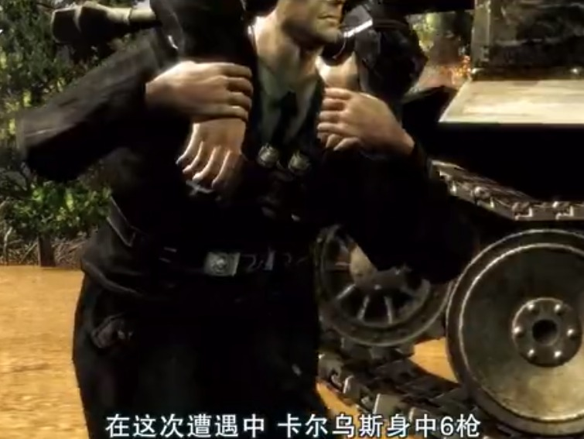
作死的下场 （脖子大腿均被贯穿）

Slide 22
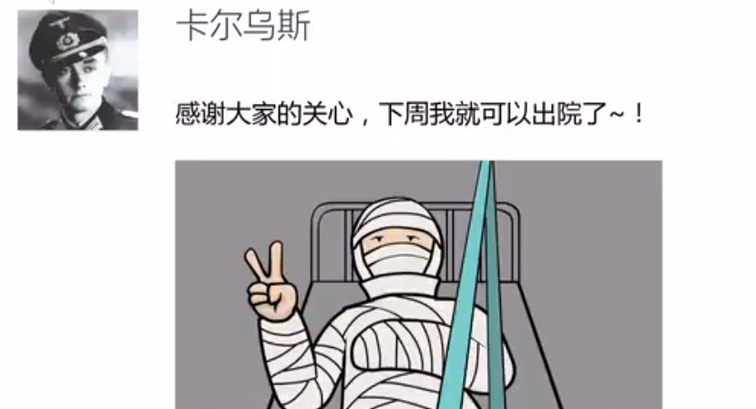

Slide 23
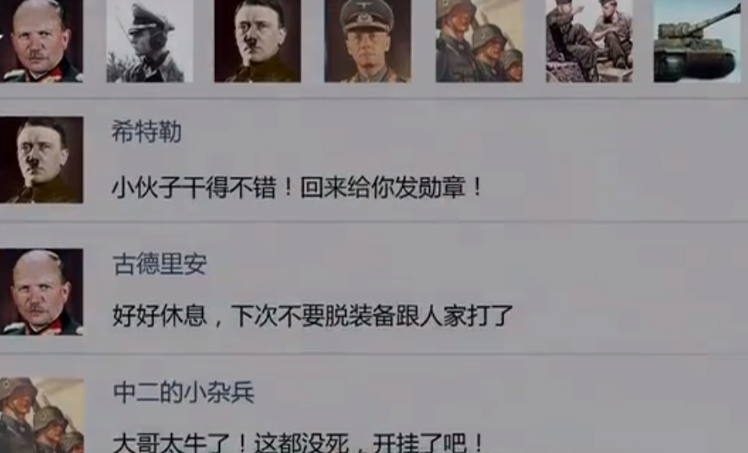

Slide 24


Slide 25
但是递烟不会

Slide 26
被分配到512重装甲营 用猎虎参战

Slide 27
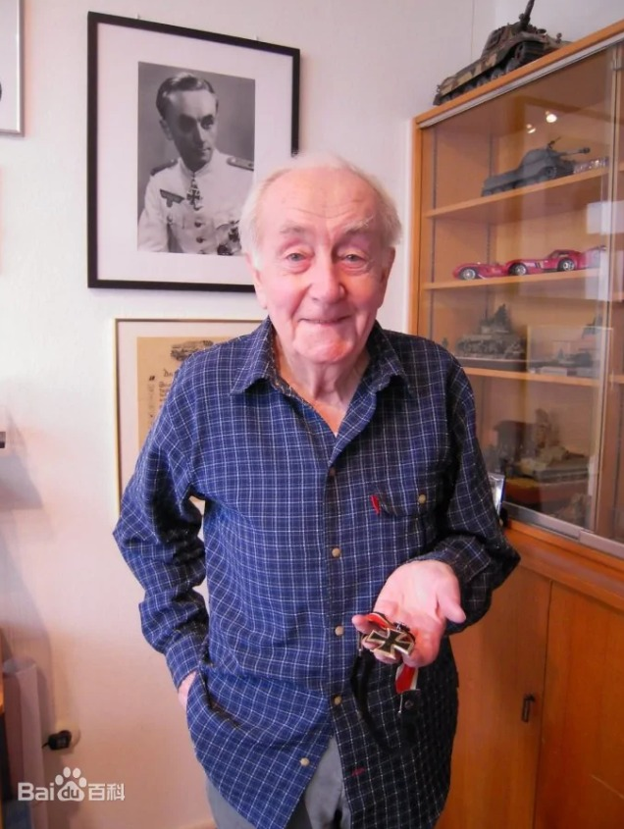
晚年的卡尔乌斯开了一家名为“老虎”的药店

Slide 28
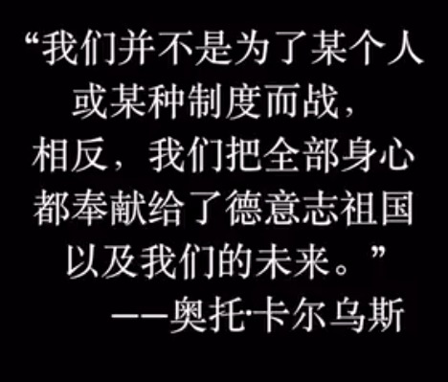

Slide 29
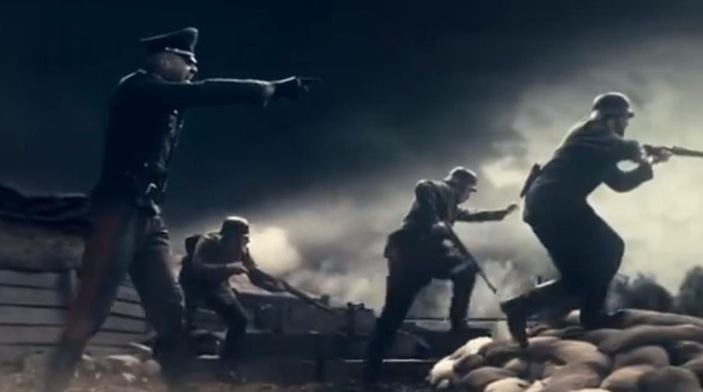

Slide 30
德国的战败是幸运的 它可以让人 反思山呼万岁的盲目崇拜 反思人云亦云的歇斯底里 反思唯我独尊的狭隘偏见 反思催化仇恨的恐怖恶果

Slide 31
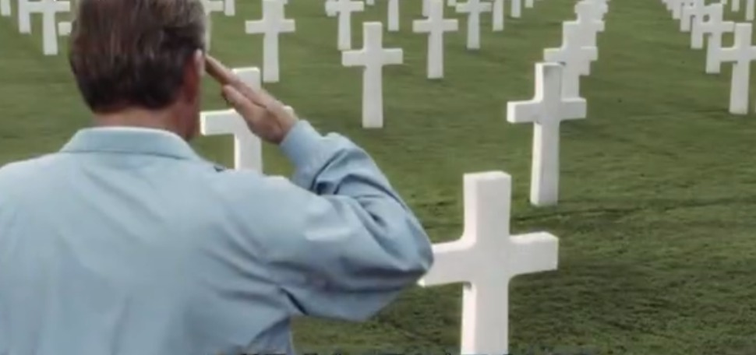
前人无暇自哀而后人哀之 后人哀之而不鉴之 亦使后人复哀后人也

Slide 32
茶余谈青史 煮酒论英雄 去其糟垢 取其精华

Slide 33
学习德国军人的忠诚 学习德国军人的毅力 学习德国军人的勇敢

Slide 34
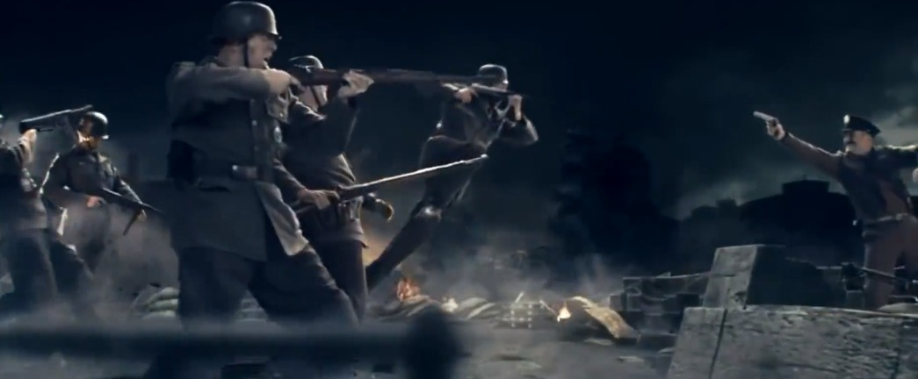

Slide 35
各位

Slide 36
再见~

Slide 37
是不可能的

Slide 38
上彩蛋

Slide 39
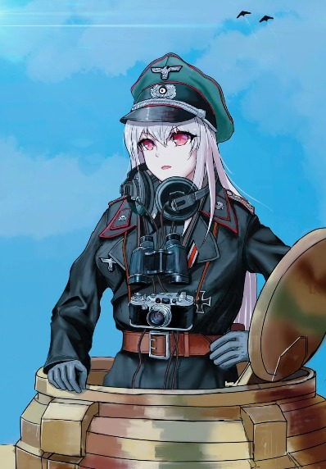
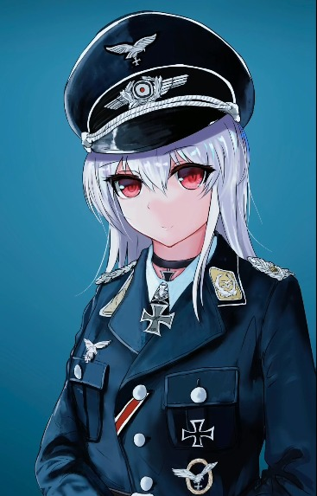


Slide 40
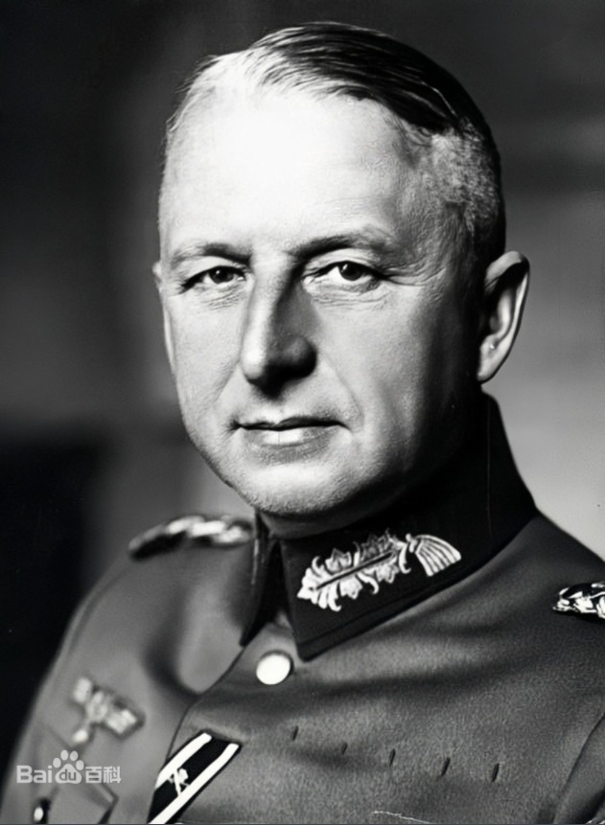
下期部分预告

Slide 41
再见
照样是极简的背景

